Slide 1
1821-2021!!!! Ένα ταξίδι μέσα από τα ΒΙΒΛΙΑ ΣΕ ΡΟΔΕΣ!
Μετά τις διακοπές του Πάσχα, με το άνοιγμα των σχολείων, κατέφθασε στο σχολείο μας, από τα βιβλία σε ρόδες ο βιβλιοσάκος του 1821! Η χαρά μας ήταν απερίγραπτη!😀
23 καινούρια και σύγχρονα βιβλία με θέμα τον αγώνα για την ανεξαρτησία και την απελευθέρωση! Τι καλύτερος τρόπος για να γιορτάσουμε τα 200 χρόνια!!
Έτσι, με όχημα την αγαπημένη μας λογοτεχνία αποτυπώσαμε τις εντυπώσεις μας σε ένα λεύκωμα-τετράδιο που θα ταξιδεύει μαζί με τα βιβλία και σε άλλα σχολεία! 1821-2021! Τμημα:Ε2
Υπεύθυνη δασκάλα: Γεωργίου Έφη

Slide 2
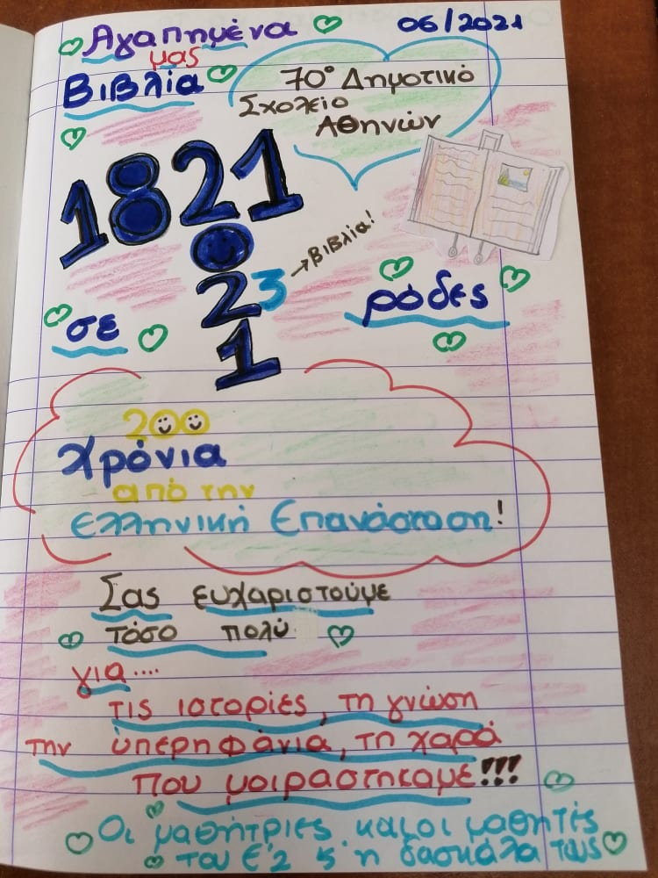

Slide 3
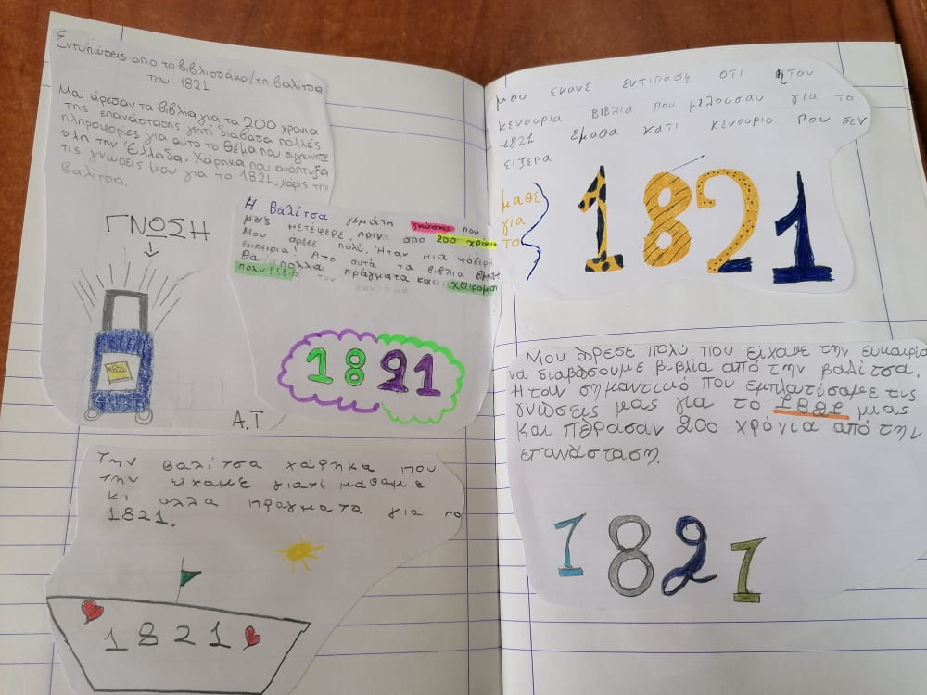

Slide 4
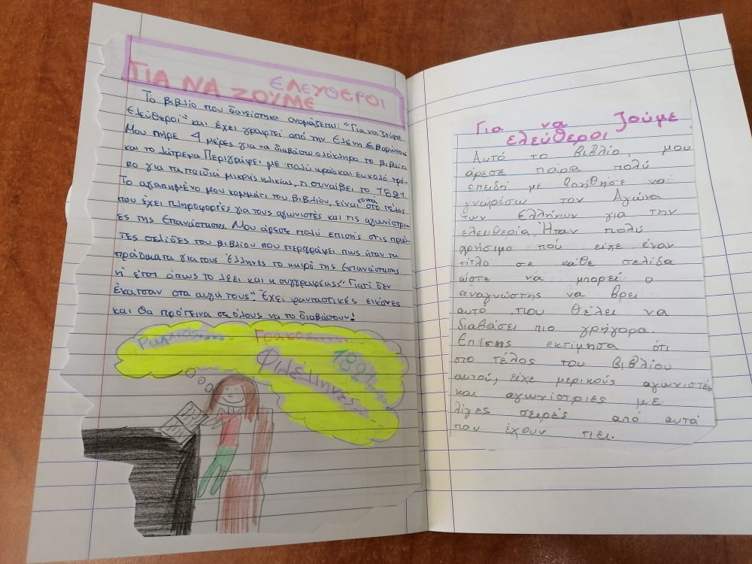

Slide 5
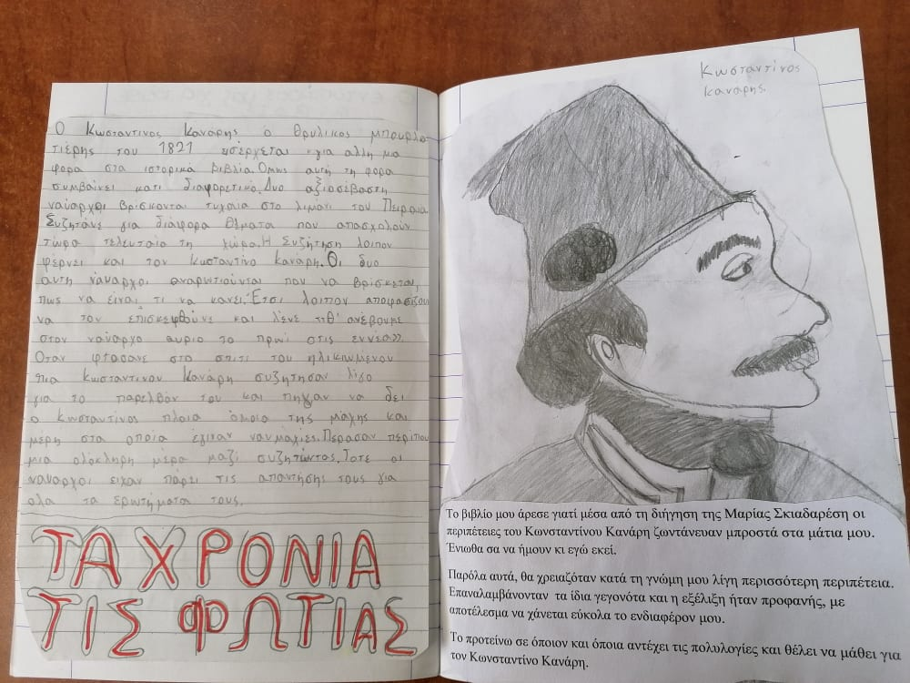

Slide 6
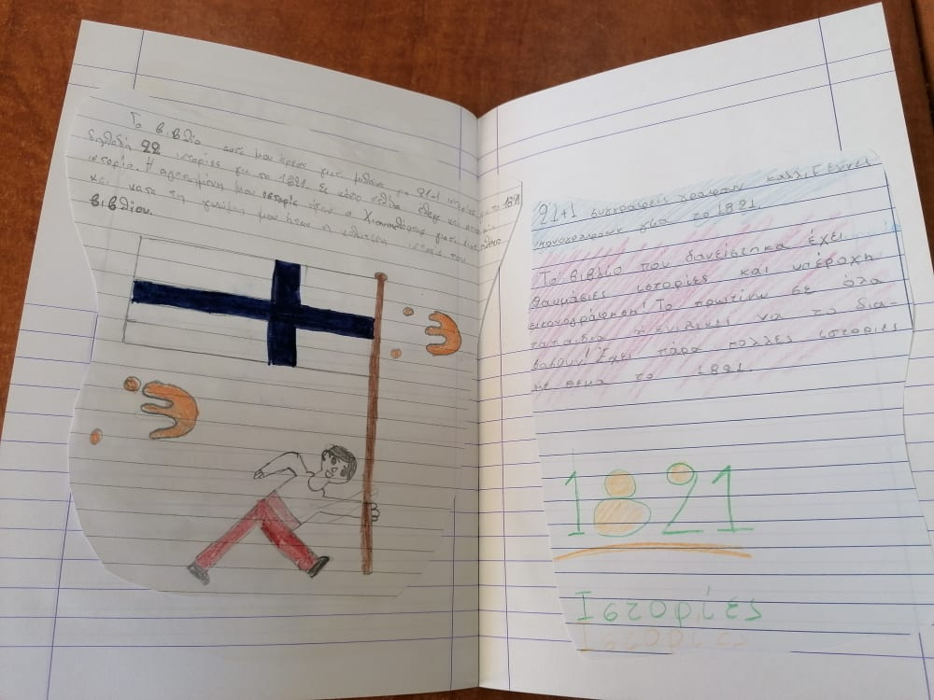

Slide 7
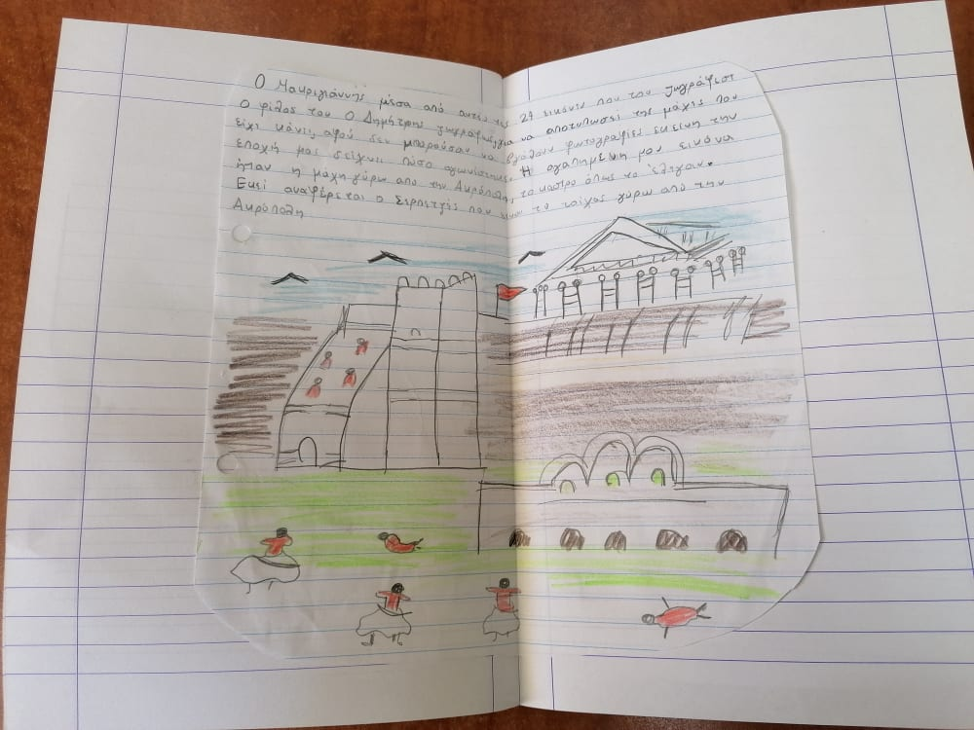

Slide 8
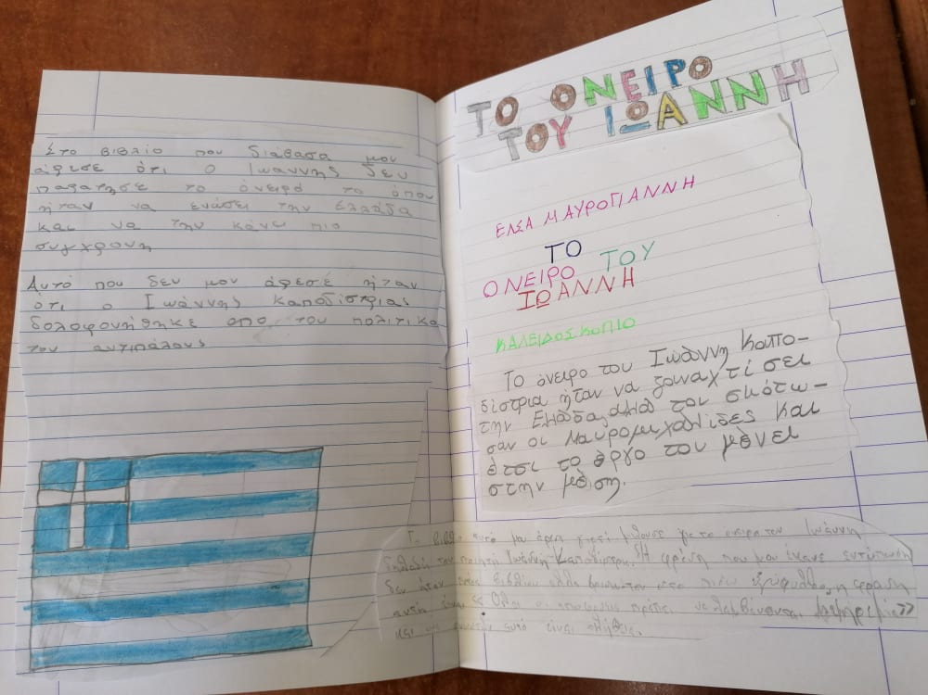

Slide 9
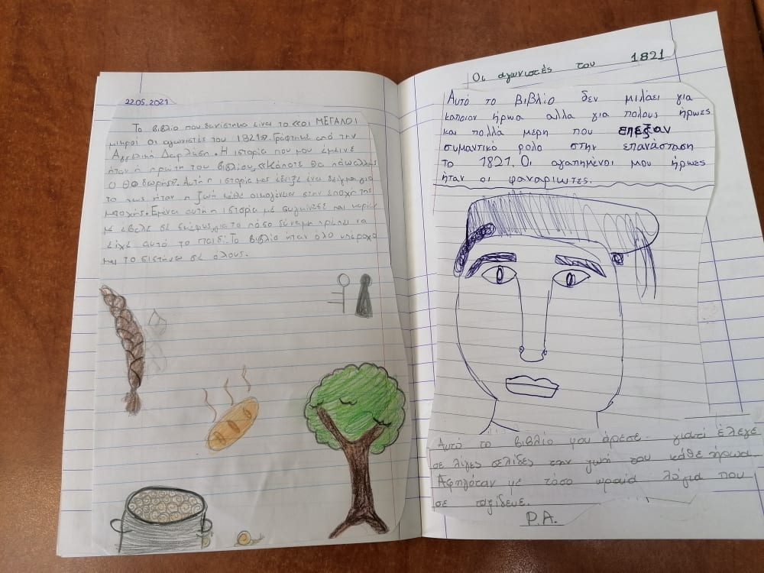

Slide 10
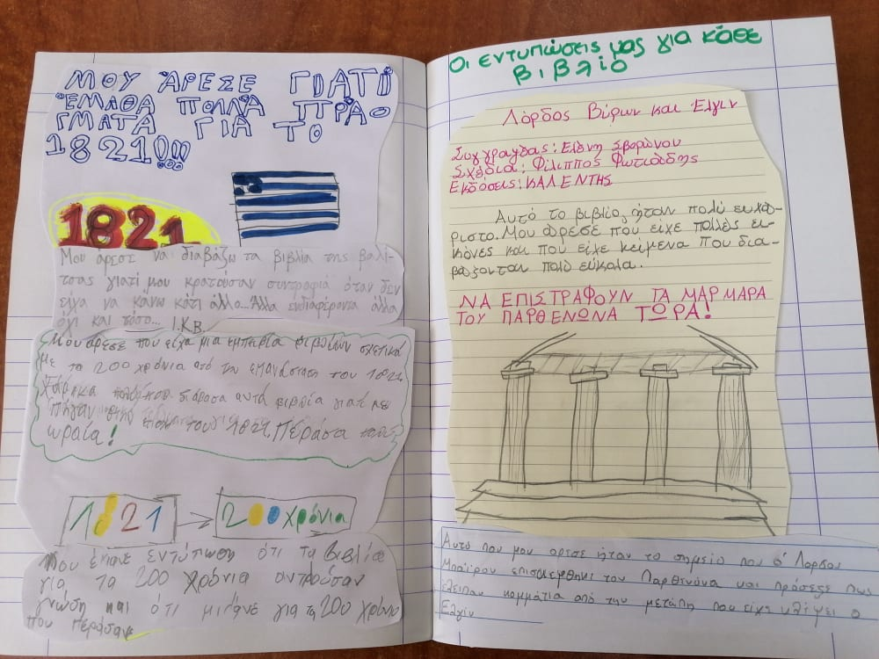

Slide 11
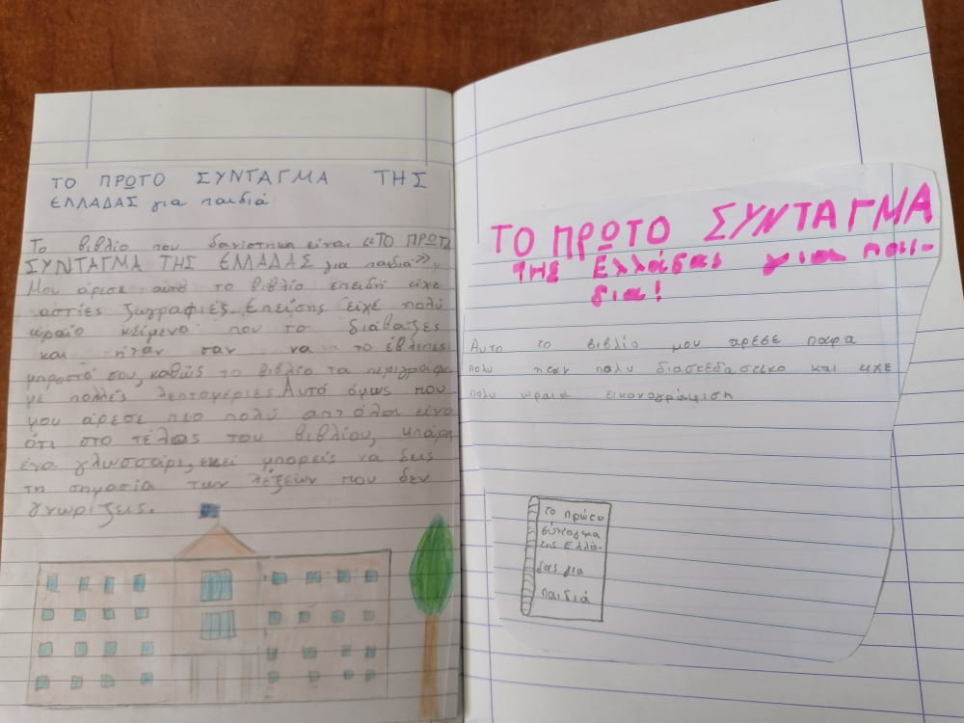

Slide 12
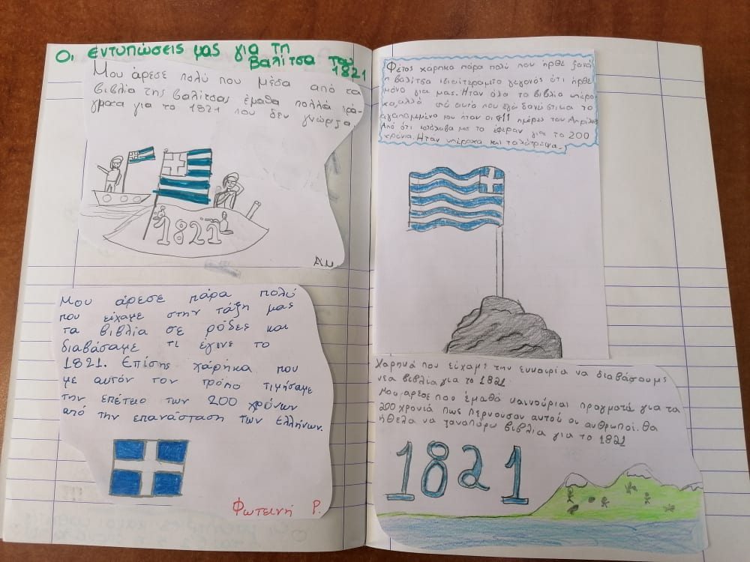

Slide 13
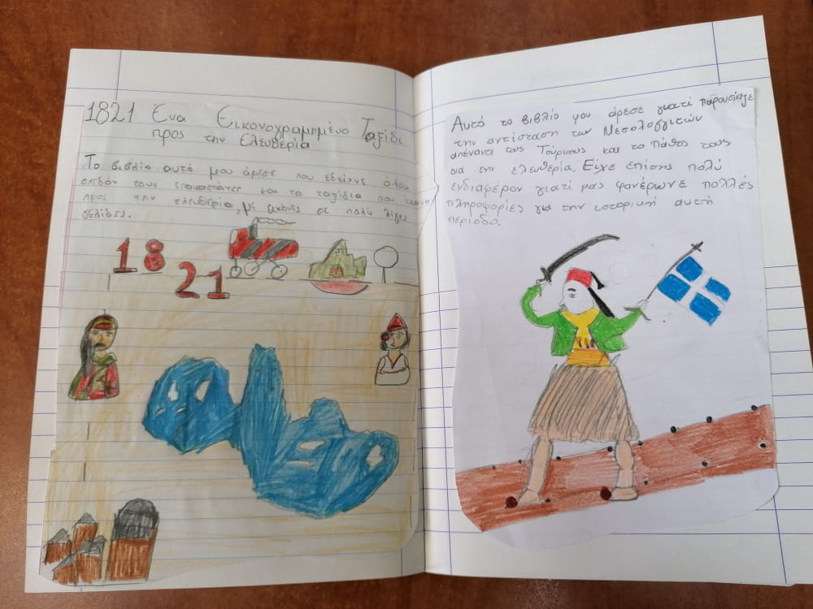

Slide 14
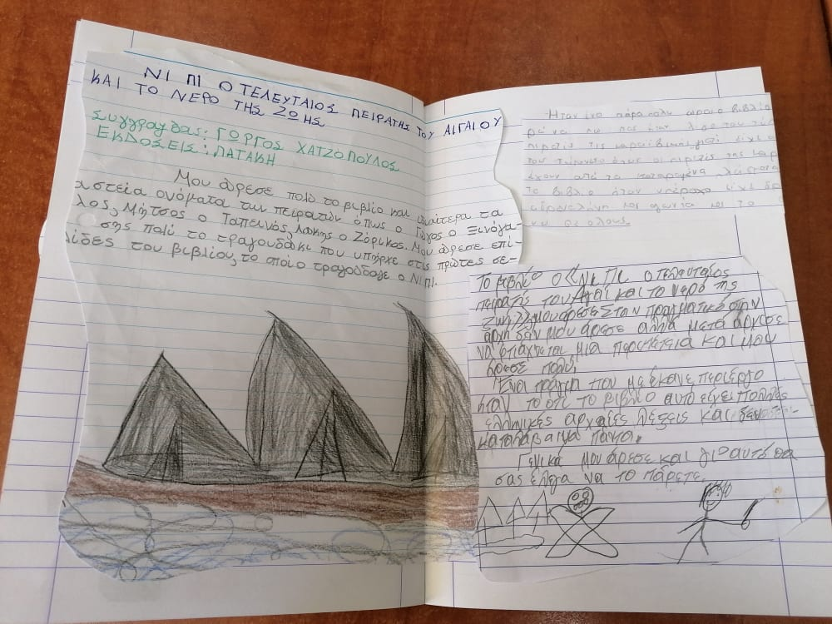

Slide 15
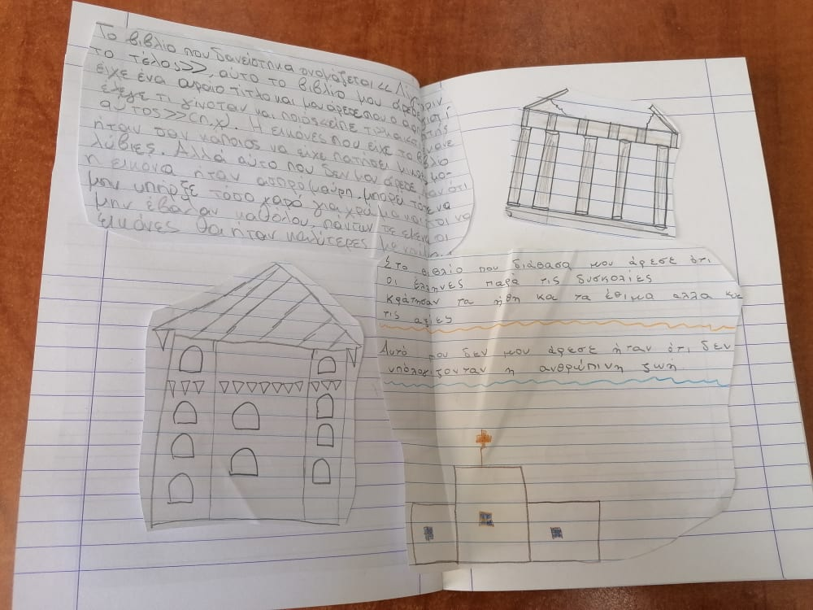

Slide 16
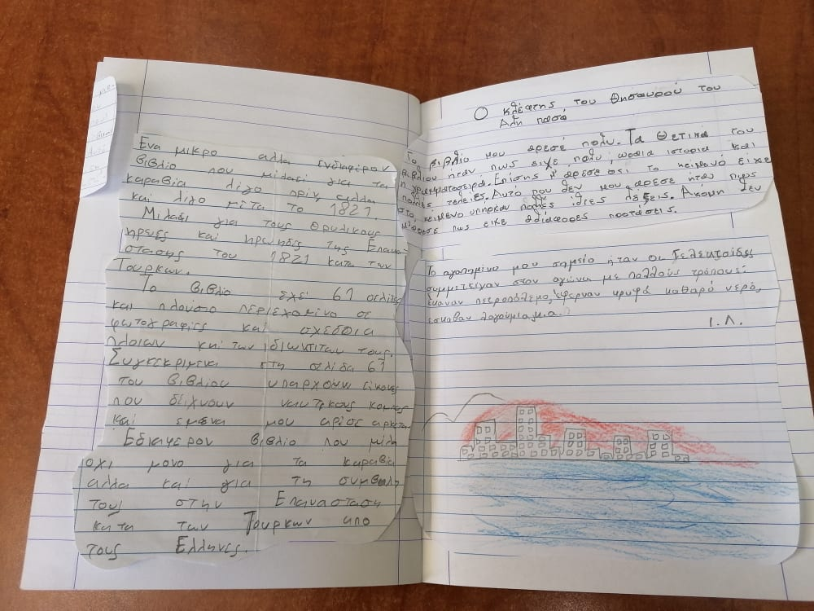

Slide 17
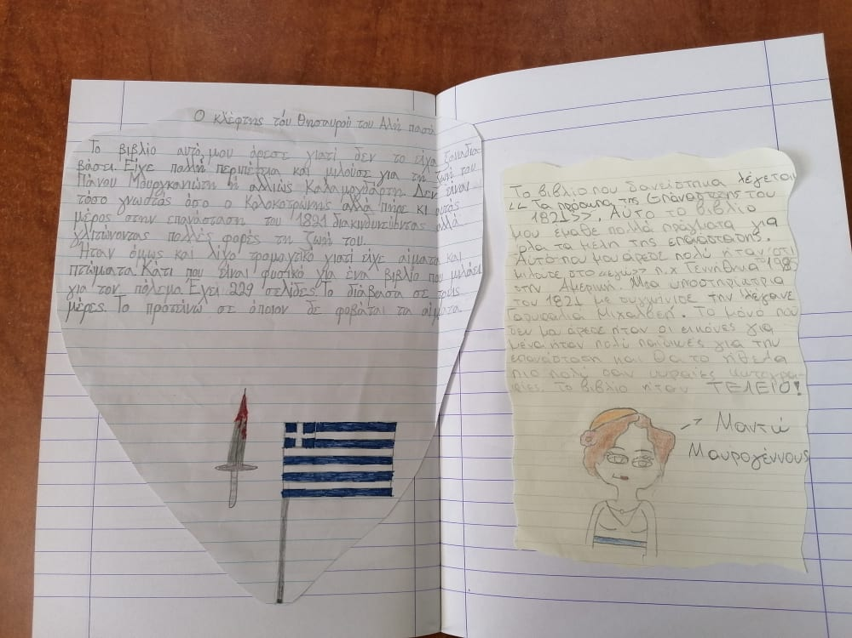

Slide 18
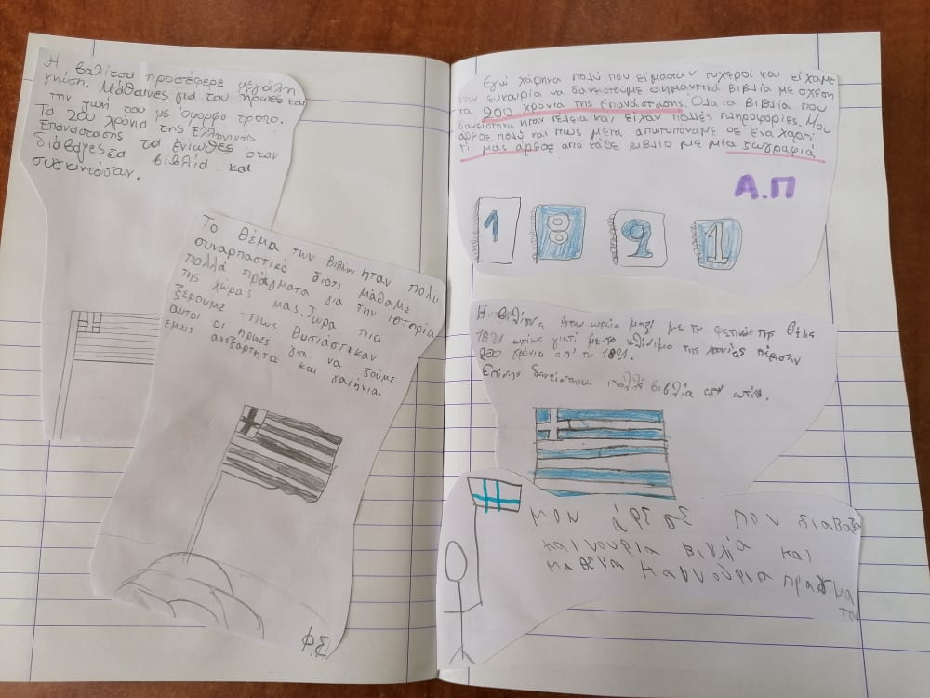

Slide 19
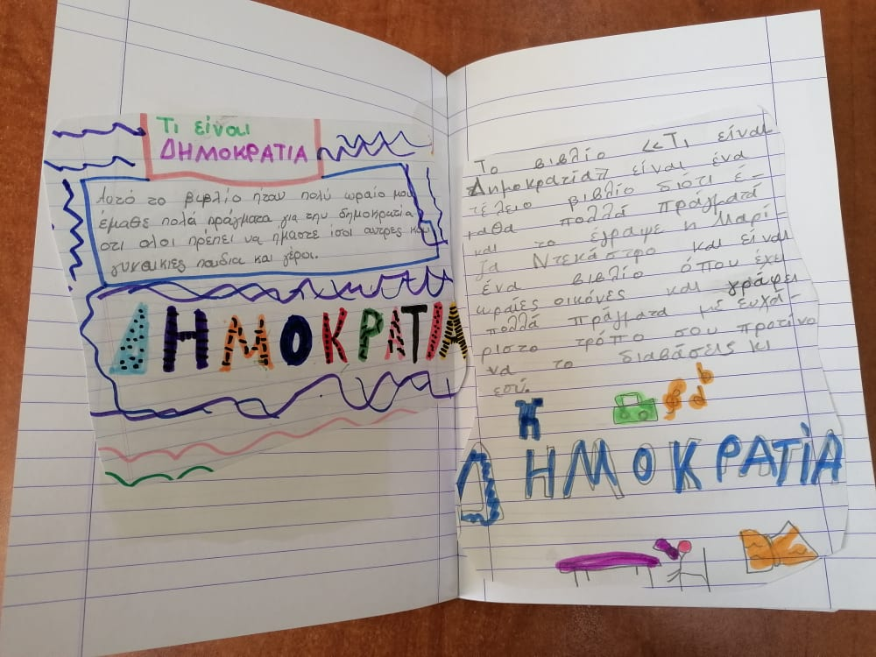

Slide 20
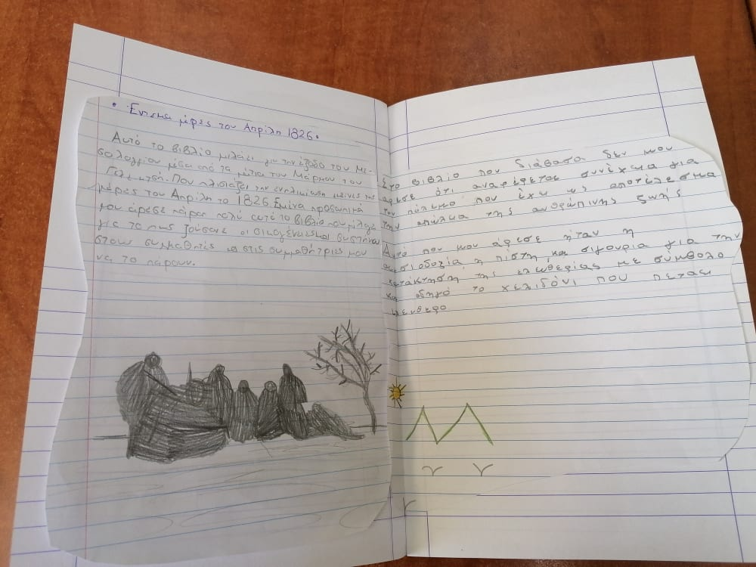

Slide 21
